Slide 1
企画書
B班

Slide 2
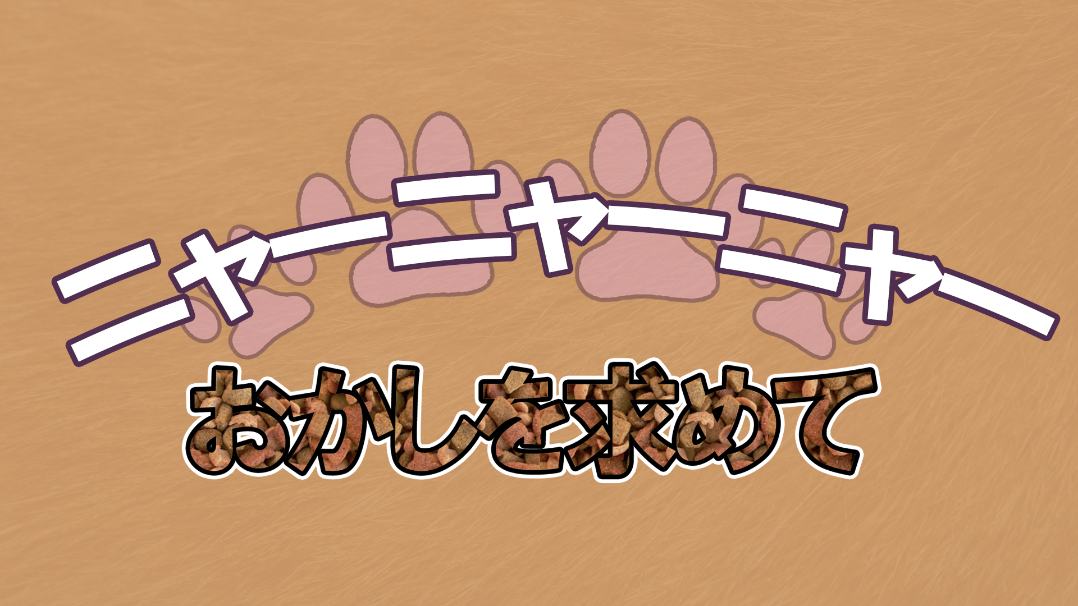

Slide 3
基本情報
タイトル
おかしを求めてニャーニャーニャー
ジャンル
３Dアクションシューティング
プレイ人数
2人協力

Slide 4
コンセプト
かわいい世界観で普段ゲームしない人でも簡単に遊べるゲーム
Point1
舞台は家
～目的地のお菓子のところまで行け！～
Point2
ネコ特有のかわいい攻撃モーション
～ひっかくなど、声で攻撃などかわいいモーション～
Point3
2人協力プレイ
～両方初心者でも協力してお菓子の場所まで～

Slide 5
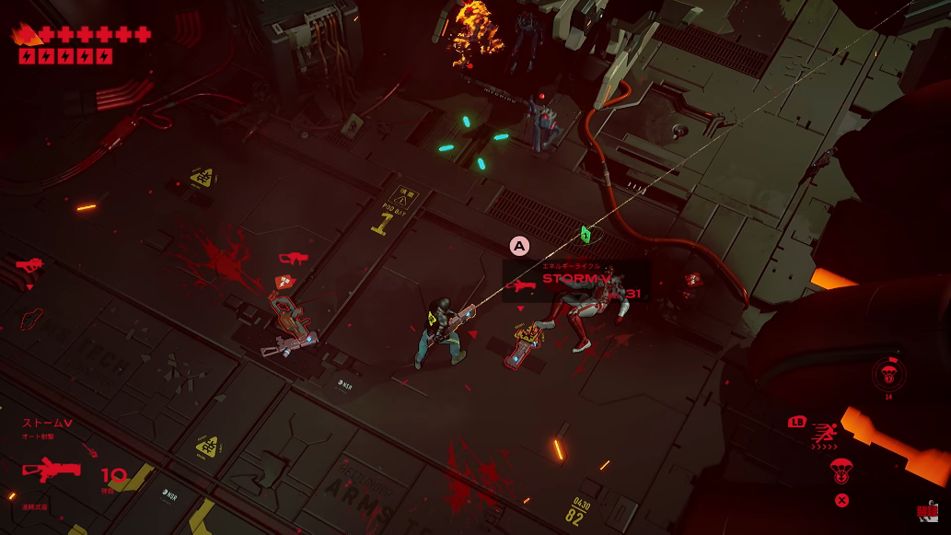
世界観とゲームの目的
舞台はとある家、ネコがおかしを求めて檻から脱走し、行く先にネズミもお菓子に奪いに来ている！
ステージは少し迷路風で家の檻から別の部屋のお菓子があるところまでをイメージし、ネコがひっかく、声などかわいい攻撃でネズミを駆除する
2人協力プレイで、協力しながらネズミを倒し、ゴールまで着いたらクリア体力制であり、HPがどちらもなくなると、クリア失敗になる
世界観はデザイナーがわかりやすいイメージ
(ルイナー)参考

Slide 6
キャラクター紹介
ネコ
ネズミ
ドブネズミ

Slide 7
ゲームの基本的な流れ
起動
見る
終了
やめる
タイトル
チュートリアル
メニュー
スキップ
プレイ
ランキング
リトライ
リザルト
終了

Slide 8
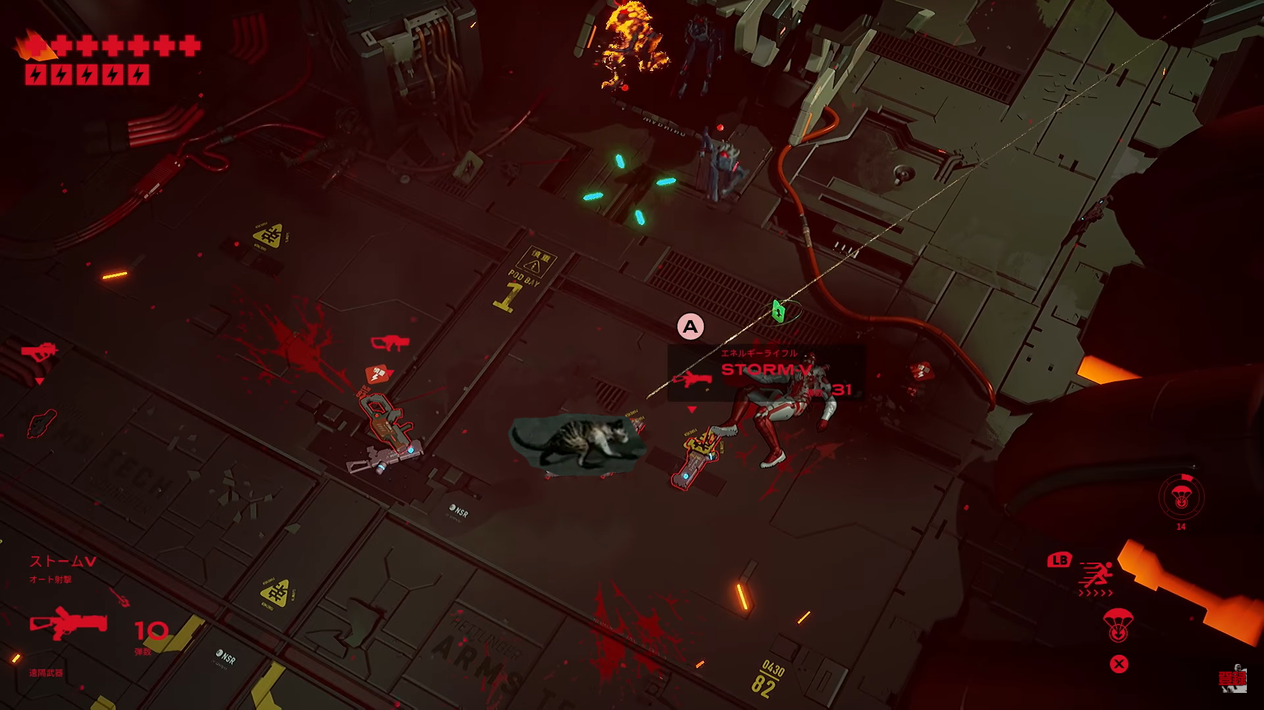
ゲーム画面イメージ
スコア
現在のスコア表示
最後にランキングに更新
体力ゲージ
タイム
残り時間の表示。
(いまのところはそれぐらい)
プレイヤーの体力を表示します。
ゲージが無くなるとゲームオーバー
アイテム
アイテムを保有でき、任意のボタンで発動させれる

Slide 9
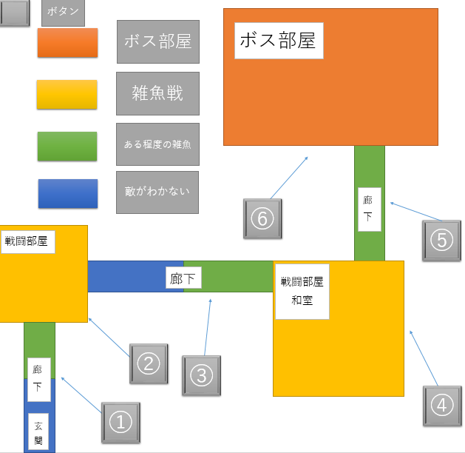
マップ詳細
単純なマップ構造だが、みんなに簡単に遊んでもらえるよう設計
予想プレイ時間は３分

Slide 10
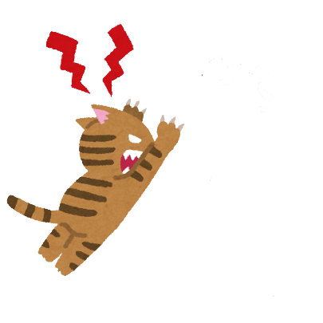

ゲームシステム１
にゃー
・戦い方
・攻撃方法
・移動方法
ひっかく
鳴き声
歩き
ダッシュ
メ
範囲攻撃で数が多い時に使うと良い
遠くまで攻撃が届き離れてる敵には有効
基本の移動手段だ！
ダメージが入る回避に使える、逃げてるネズミを追いかけろ！
デ
少しの隙がありその間にダメージを受けてしまう可能性が…
一体にしかダメージが入らないため、複数で近づかれたらピンチ！
ゆっくり歩いてたらお菓子をネズミに持っていかれる可能性が…
乱用して使えない
（クールタイム的な）
向かってくるネズミ
逃げるネズミ
回りにネズミがいるなら範囲攻撃がおすすめだ！
泣き声かダッシュで詰めて攻撃だ！
ネコの所に攻撃を仕掛けてくる。逃げるネズミをカバーしてくる！！
お菓子を持っているだろう敵
巣穴まで逃げさせるな！
おとりネズミを突破し倒せ！

Slide 11



ゲームシステム２
話して決めよう
※キャンディしてエフェクトつけるかも
・アイテム詳細
ネズミを倒すと確率でドロップ
キャンディ
攻撃力アップ
ネズミを倒すと出てくる
取るとスコアが上がり、ゲームのやりこみ要素である回収率に繋がる（やりこみ要素は１２ページで）
ネズミから一定で出てくる
取ると攻撃力があがりネズミを倒しやすくなる
ボス戦で出てきたら積極的に取りに行こう！
移動速度アップ
ネズミから一定で出てくる
取ると移動速度が上がり、ネズミの攻撃を回避しやすくなる
逃げるネズミにも追いつきやすい
これぐらいのアイテム要素なら初心者でもわかると思いゲーム自体の面白さも上がると思われる

Slide 12
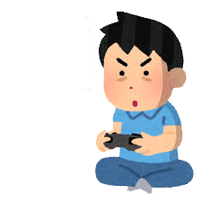
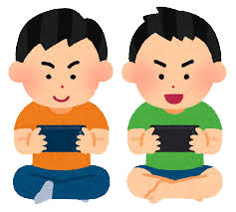
ゲームシステム３
長く遊んでもらえるよう工夫
・おかし回収
※ネズミを倒したら、アイテムがドロップするのは前のページで説明済み
できるだけ全部のお菓子を回収といったゲームの目的があり、ゲームの最後にゲーム全体でお菓子の回収率を表示させ、回収率１００％を目指してもらえるように工夫する。
回収率は…？
「もっかい！」
７８％
そのためには…
攻撃である、ひっかく 鳴き声をうまく使い、ダッシュも効率を回す意味で使って回収する その際に、アイテムが出現するので移動速度アップ攻撃力アップを取りつつうまく立ち回る！

Slide 13
その他の

Slide 14
